Slide 1
Acomodo pantallas
Pantalla 1:
Screensaver
Presión
Pantalla 2:
LOGIN
Mapa
Homescreen
Pantalla3:
Reloj como protector
Fotografias tomadas
Pantalla 4:
Screensaver
Recirculado y agua
Pantalla 5:
Screensaver
Piso 1
Pantalla 6:
Screensaver
Piso 2
Pantalla 7:
Screensaver
Piso 3
Pantalla 8:
Screensaver
Piso 4
Notes:
Todas las pantallas se encuentra utilizando un protector de pantalla

Slide 2
Protector de pantalla
[LOGOTIPO]
Notes:
El logotipo estatico en el centro

Slide 3

[LOGOTIPO]
Usuario
Contraseña
Entrar
Notes:
Pantalla de inicio de sesion

Slide 4
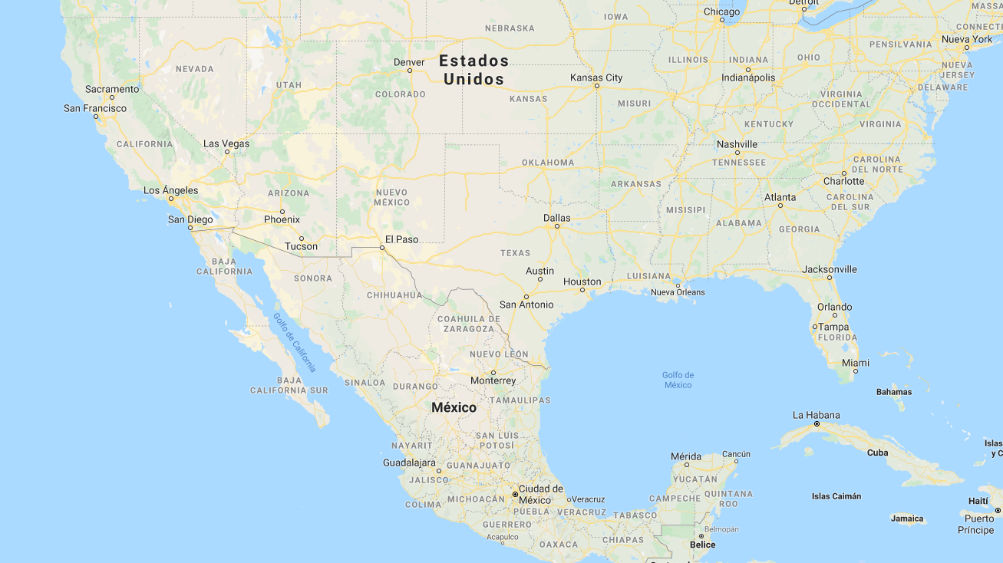
[LOGOTIPO]
Notes:
Pantalla 2: Mapa con puntos de localidades

Slide 5
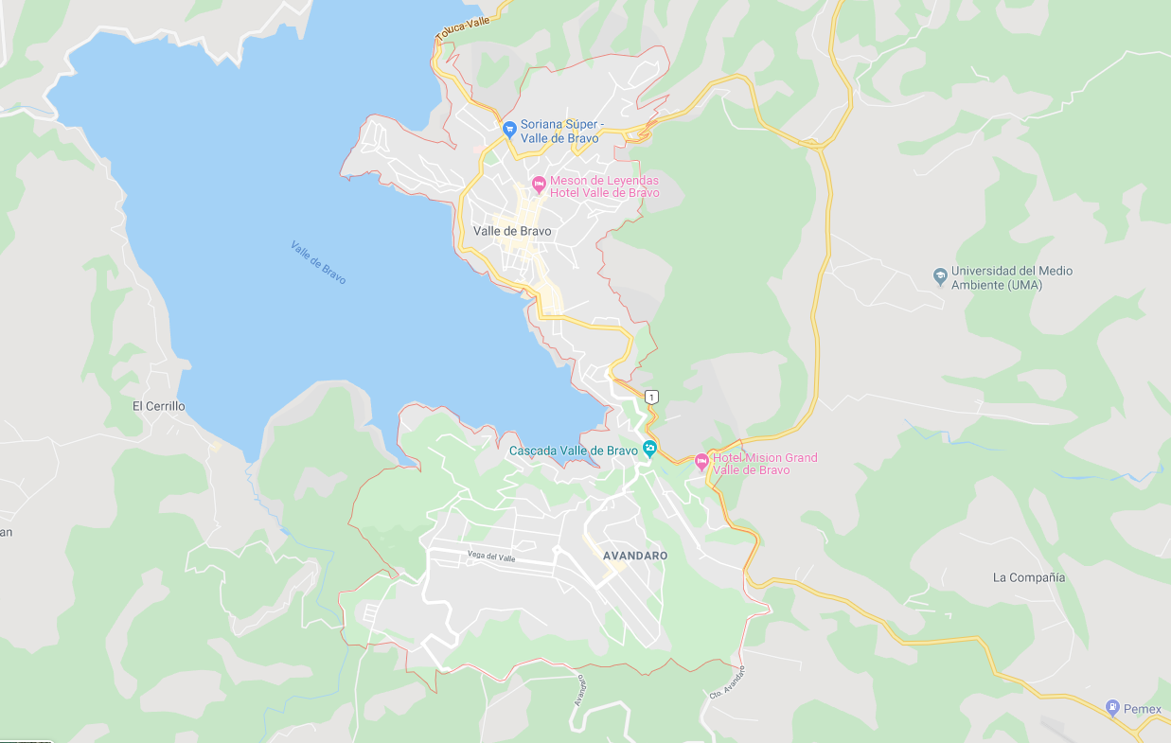
[LOGOTIPO]
Notes:
Pantalla 2: acercamiento a la localidad especificada

Slide 6


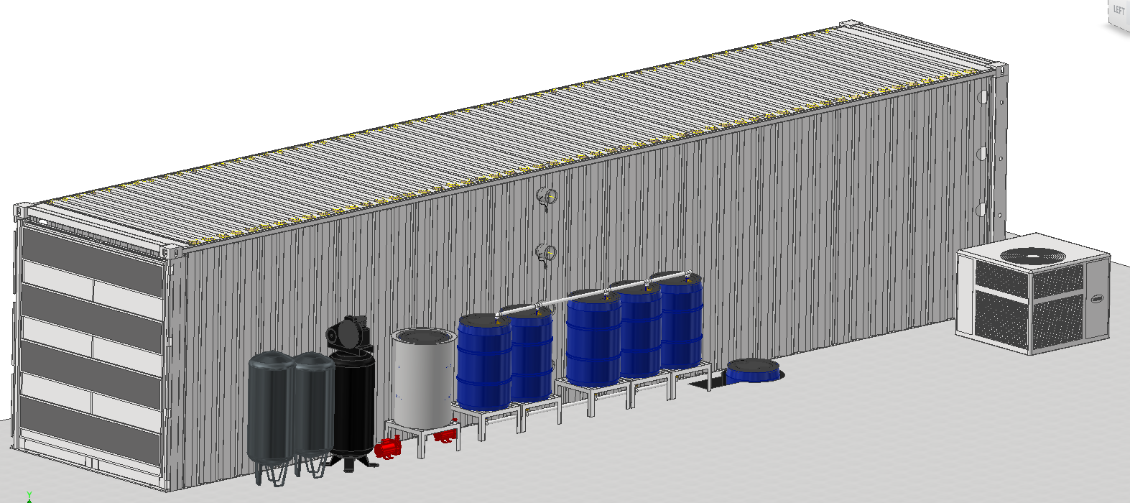

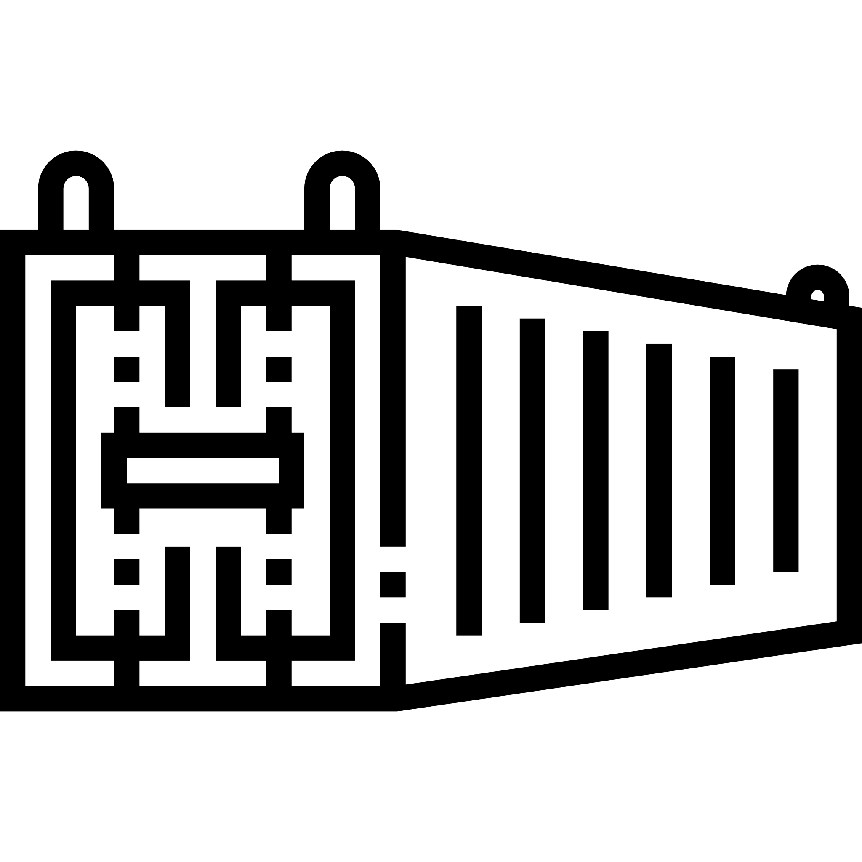

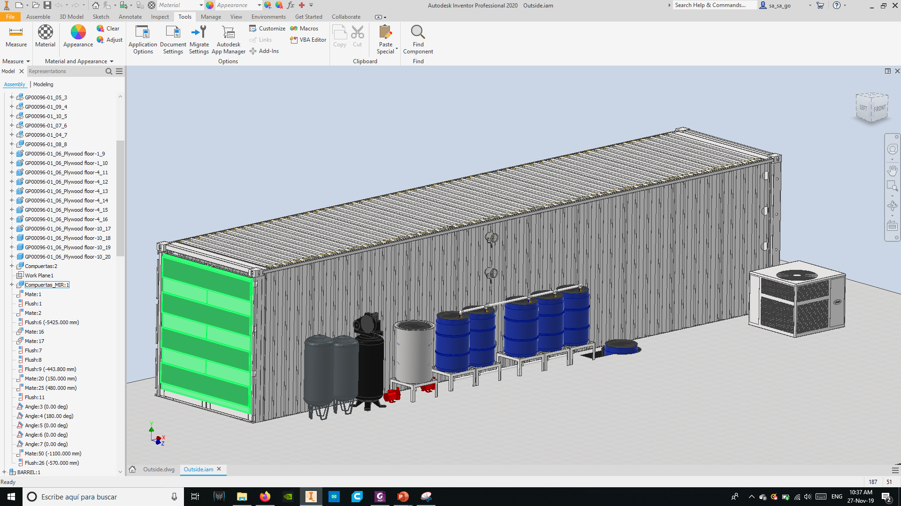
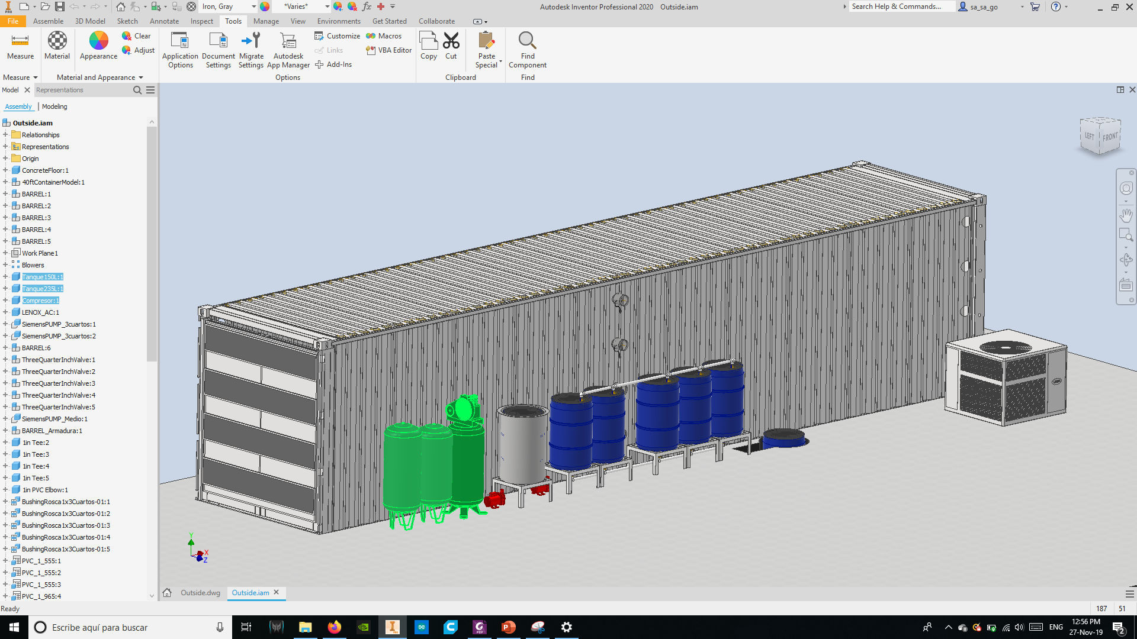
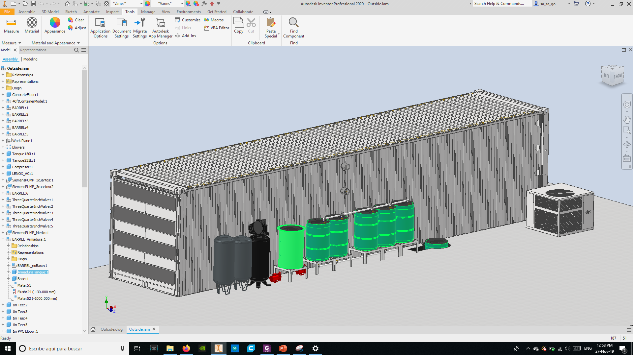
Pantalla 2: Control
[LOGOTIPO]
Localicación
Temperatura
Humedad
Versión de Sistema
Versión de Software
Timelapse
Fotos Grower
Regresar a mapa
Notes:
Pantalla 2: Sistema completo, al posicionar el mouse se iluminan los distintos sistemas (Puertas, Sistema de presión, Sistema de agua)
Las pantallas de los sistemas se prenden hasta hacer click en el Sistema que se desea ver o habiliatar, despues de 30 minutos vuelven a entrar en el screensaver.

Slide 7


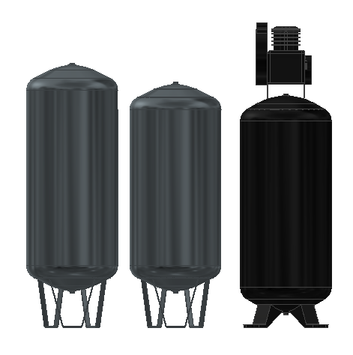
Pantalla1: Presión
[LOGOTIPO]
Presión en tanque
Presión en tanque
Presión en compresor
Flujo de liquidos entrante que viene de la pantalla de recirculado y agua
Animación de nivel de nutriente.
Cantidad (L) de nutriente
Animación de nivel de agua.
Cantidad (L) de agua
Animación de encendido y apagado
Cabezal sube y baja y tanque se hace chico y grande al encenderse
Animacion de flechas en movimiento cuando se riega
Notes:
Pantalla 1

Slide 8

Pantalla 3: Reloj de protector de pantalla
Como protector de pantalla marca la hora local de forma constante, al hacer click en “Timelapse”en la pantalla principal queremos hacer una simulación acelerada del comportamiento del Sistema por lo que la hora debe poderse modificar para marcar las horas correspondientes en la simulación.
[LOGOTIPO]

Slide 9
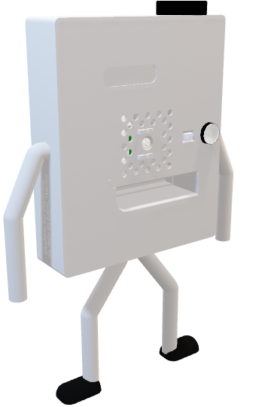
Pantalla 3:
Pendiente, aqui aparecerá la secuencia de fotos que se toman dentro del Sistema,
Estas fotos después llevan un procesamiento y arrojan ciertos datos por lo que al final se presentarán estos datos.

Slide 10
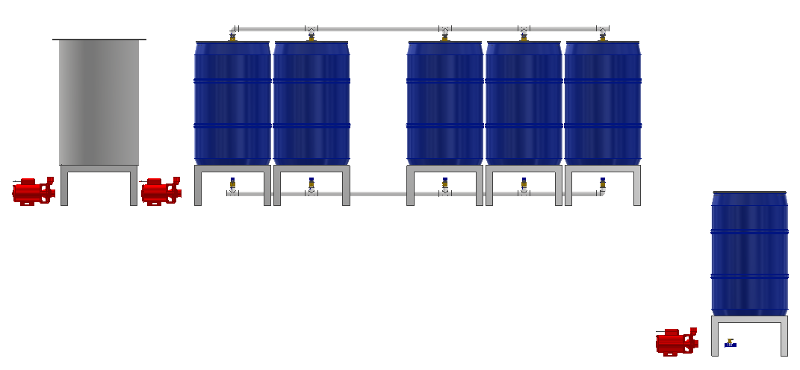
Pantalla 4: Recirculado y agua
[LOGOTIPO]
Tanque de preparación
Este se ilumina en Amarillo cuando esta preparando
Todas las bombas se hacen grandes y chicas denotando su funcionamiento cuando se encienden
Tanque de solución1
Tanque de solución2
Tanque de solución3
Tanque de agua
Tanque de solución4
Tanque de recirculado
Cada barril tiene un area en donde se muestra su nivel de agua con una barra y con el numero en L
Además cuando está ingresando liquido a un tanque este parpadea en verde y al salir este parpadea en rojo
Bomba de preparación a tanque de presión
Bomba de almacenamiento a tanque de presion o tanque de preparación
Bomba de recirculado a tanques
Notes:
Pantalla 4

Slide 11



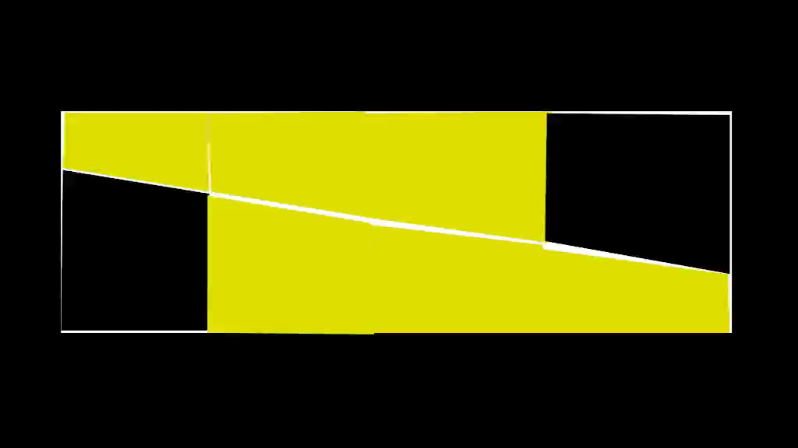


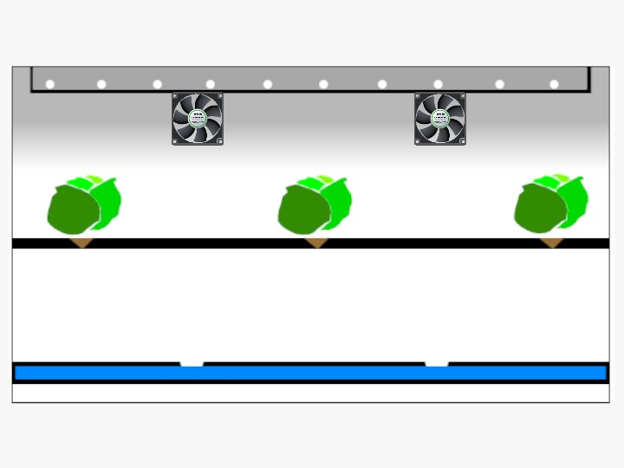
Pantalla 5 a 8: Piso 1 a 4
[LOGOTIPO]
Medidor de temperatura, la barra es animada y sube y baja dependiendo la temperature, valores entre 10 y 30
Medidor humedad, la barra es animada y sube y baja dependiendo el porcentaje de humedad relativa, valores entre 0 y 100
Medidor de CO2, la aguja se mueve de izquierda a derecho con valores entre 0 y 1000
Estado de entrada de aire
Animación al encenderse
Estado de extractor de aire
Animación al encenderse
Germinación
Crecimiento 1
Crecimiento 2
Maduración y cosecha
Animaciones de riego/aspersion según la etapa que se prenda, en el recuadro de arriba se colorea de azul el lado y etapa que se prende, coloreado de luces por encima de los ventiladores, al prenderse las luces se colorea de Amarillo, los ventiladores tienen animación de encendido y nos gustaría que las plantas lleven una animación de izquierda a derecho en donde pasan de semilla a planta adulta.

